Slide 1
ניתוח מקורות
מקור היסטורי מילולי ראשוני ומשני
ניסוח כותרת חדשה לקטע מקור
הבחנה בין עובדה לדעה

Slide 2
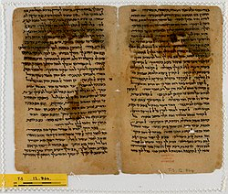
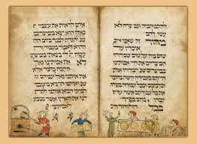
ניתוח מקורות
מהו מקור היסטורי ראשוני מילולי ?
חשוב מדוע חשוב להבחין בין מקור ראשוני למשני?
אתרו בספרי הלימוד מקור ראשוני ומקור משני
מהו מקור היסטורי משני מילולי ?
מקור ראשוני מילולי:
הוא מסמך מקור אשר נכתב או נוצר בתקופה הנחקרת/ נלמדת ואשר מספק מידע ממקור ראשון, עדות ישירה, לאירוע מסוים.
מקור משני - נוצר לאחר התקופה הנחקרת/ נלמדת מכיל ניתוח ופרשנות.
דוגמאות לסוגים שונים של מקורות ראשוניים ???:
יומנים, נאומים.
עדויות בכתב, מכתבים אישיים.
פרוטוקולים, נתונים רשמיים.
שירה, רומנים, מוזיקה, אמנות.

Slide 3
כתיבת כותרת לקטע מקור ??
כותרת שהיא סיכום קצר ותמציתי של הרעיון המרכזי בקטע.
בראש ובראשונה הכותרת אמורה להעביר לנו במסר קצר את עיקרו של הטקסט
כבר בכותרת יהיה מידע שמתייחס לתוכן המאמר, רצוי שהיא תכלול עובדה. הכותרת תהייה קצרה, ברורה ומדויקת.
חשוב שנוכל להבין דרכה מה אנו עומדים לקרוא במאמר.

Slide 4
פולחן האישיות של סטלין
תרגול - נסח כותרת לקטע
"תודה לך סטלין . תודה לך , מפני שאני מלא שמחה . תודה לך כי טוב לי . אין זה חשוב לאיזה גיל אגיע, משום שלעולם לא אשכח כיצד קיבלנו את סטלין לפני יומיים . הדורות שעברו והדורות שיבואו יביטו עלינו כמאושרים מכל בני תמותה , כאנשים ברי מזל –משום שחיינו בדור הנפלא בכל הדורות , שבו הייתה לנו הזכות לראות את סטלין , מנהיגנו רב האשראה ...אין שני לסטלין בהיסטוריה ... כל פעם שמצאתי את עצמי לידו , הוכנעתי על ידי עוצמתו , קסמו , זוהרו . חשתי בתשוקה עזה לפצוח ברינה , לצעוק משמחה ומאושר .ועכשו הביטו עלי .עלי! על אותה עגלה שעליה עמד סטלין אני עומד ...
אני כותב ספרים הודות לך ואהיה מאושר עם ילדיי הודות לך ...כל דבר שייך לך מנהיג ארצנו! כאשר האישה שאני אוהב , תביא לי ילד , המילה הראשונה שיאמר תהייה : סטלין ..." (מכתבו של הסופר אבדיינקן שהודפס בעיתון הסובייטי פרבדה בשנת 1936 )

Slide 5
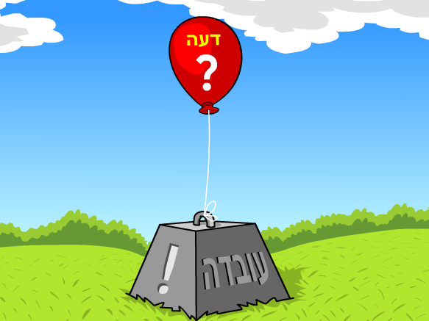
ניתוח מקורות
הבחנה בין עובדה לדעה
מקור מילולי:
הדרישה במבחן לצטט משפטים המבטאים עובדות היסטוריות, ומשפטים המבטאים דעה של הכותב.
הבלבול בין עובדה ודעה נובע מהתחושה שכל מה שמישהו אומר אמנם בטוח, הוכח ונבדק.
מהי עובדה ומהי דעה ?

Slide 6
עובדה
תיאור של מצב קיים שקרה במציאות
בלי תוספת של תיאור או התרשמות אישית.
מקרה ודאי, דבר שקרה ממש, בלי תוספת של פרשנות.
מילים שמבטאות עובדה:
ידוע כי...
בבדיקה שנעשתה התברר כי..
בקטע נאמר כי..

Slide 7
דעה
קביעת עמדה לגבי דבר מסוים,
שלא בהכרח קרה במציאות.
מה שאדם חושב על דבר מסוים.
יכולות להיות דעות רבות לגבי נושא אחד.
מילים שמבטאות דעה:
אני חושב ש..,
לדעתי, חשוב לשים לב ל
לעניות דעתי, אני משער כי..

Slide 8
ניתוח מקורות
הבחנה בין עובדה לדעה
מדוע חשוב להבדיל בין עובדה לדעה בניתוח מקור?
מטלה כזאת תעמיק את היכולת לקרוא קריאה ביקורתית.
כך נוכל לבנות את דעתנו על עובדות ולא על דעות של אחרים, שחשבנו אותן לעובדות וע"י כך להגיע למסקנות אחרות ולעיתים גם מנוגדות.

Slide 9
תרגול – הבחנה בין עובדה לדעה + תן כותרת לקטע
"בתקופה זו (1936-1938)החל המנגנון הממשלתי בפעולות דיכוי המוני . תחילה הוצאו להורג אויבי הלניניזם- חסידי טרוצקי , זינובייב ובוכרין ובהמשך פעל סטלין נגד קומוניסטים נאמנים ומפקדי הצבא ...סטלין היה אדם חסר אמון וחשדן חולני .אנו יודעים זאת מעבודתנו עימו. הוא היה מסוגל להסתכל באדם ולומר : מדוע עינך כה חמקניות היום ? או מדוע אתה מתנועע כל כך הרבה היום ? ולמה אתה נמנע מלהסתכל לי ישר בעיניים ?
החשד החולני יצר בו אי אמון כללי , אפילו כלפי פעילי מפלגה מרכזיים אשר הכיר במשך שנים רבות . בכל מקום ובכל דבר הוא ראה "אויבים" , "דו פרצופיות "ו"מרגלים " ... "(מתוך עדותו של חרושצוב )
נסח כותרת לקטע המקור.
צטט מתוך הקטע שני משפטים המתארים עובדה היסטורית ושני משפטים המבטאים דעה של הכותב.
מהי עמדתו של כותב הקטע בנוגע לאישיותו של סטלין, אלו מהמאפיינים של הטוטליטריות ניתן לזהות בעדותו?

